Slide 1

Приём в первый класс
МОАУ СОШ №8 г.Кирова
Муниципальное общеобразовательное автономное учреждение
«Средняя общеобразовательная школа № 8» города Кирова

Slide 2
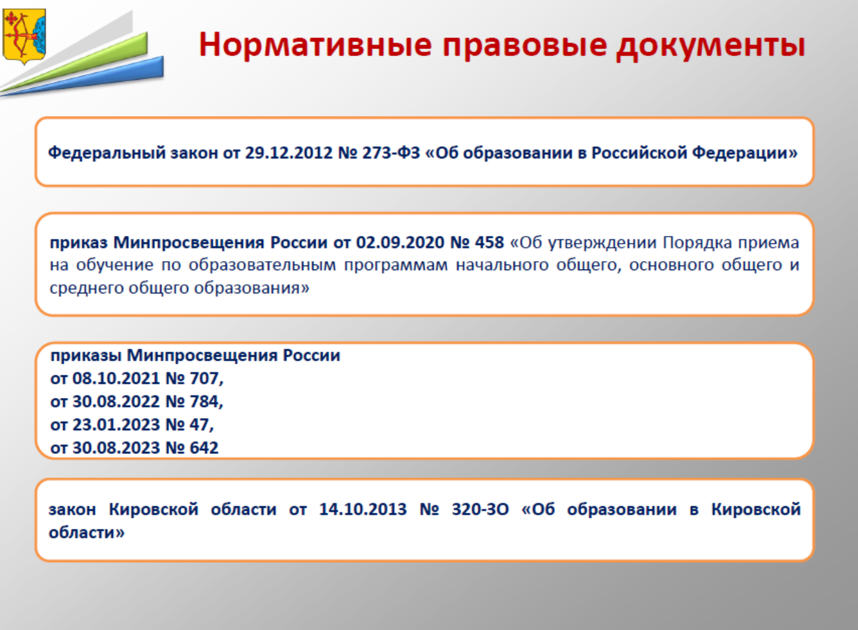

Slide 3

Сроки приема в 1 класс
01.04.2025 по 30.06.2025 – для граждан, имеющих право внеочередного, первоочередного и преимущественного приёма, проживающих на закреплённой за общеобразовательной организацией территории.
С 06.07.2025 по 05.09.2025 – для граждан, не проживающих на закреплённой территории

Slide 5
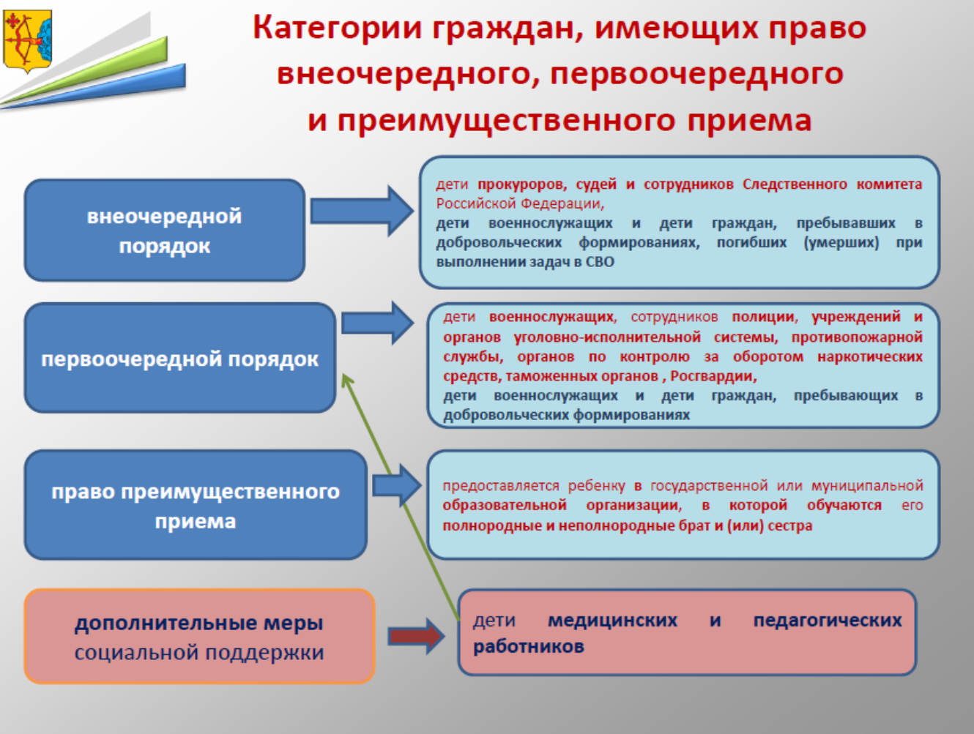

Slide 6
Право внеочередного приема
Федеральное законодательство
детям прокуроров, судей и сотрудников Следственного комитета Российской Федерации в общеобразовательных организациях, имеющих интернат; детям сотрудников войск национальной гвардии, детям военнослужащих и детям граждан, пребывавших в добровольческих формированиях, погибших (умерших) при выполнении задач в специальной военной операции либо позднее указанного периода, но вследствие увечья (ранения, травмы, контузии) или заболевания, полученных при выполнении задач в ходе проведения специальной военной операции, в государственных и муниципальных общеобразовательных организациях по месту жительства их семей. | Федеральный закон от 07.02.2011 № 3-ФЗ «О полиции» (ч.6 ст. 46) детям, указанным в абз. 2 Федерального закона от 27.05.1998 № 76-ФЗ «О статусе военнослужащих» | Документы, подтверждающие наличие права:
 | Федеральный закон от 30.12.2012 № 283-ФЗ «О социальных гарантиях сотрудникам некоторых федеральных органов исполнительной власти и внесении изменений в отдельные законодательные акты Российской Федерации» (ч. 14 ст. 3)

Slide 7
Право первоочередного приема
Право на первоочередное предоставление места ребенку в общеобразовательных организациях
Федеральное законодательство
детям сотрудников полиции, детям сотрудников органов внутренних дел, не являющихся сотрудниками полиции, детям сотрудников учреждений и органов уголовно-исполнительной системы, федеральной противопожарной службы, органов по контролю за оборотом наркотических средств, таможенных органов; детям военнослужащих, по месту жительства их семей, (В соответствии с Указом Президента Российской Федерации от 21.09.2022 № 647 «Об объявлении частичной мобилизации в Российской Федерации» Граждане Российской Федерации, призванные на военную службу по мобилизации, имеют статус военнослужащих, проходящих военную службу в Вооруженных Силах Российской Федерации по контракту). | Федеральный закон от 07.02.2011 № 3-ФЗ «О полиции» (ч.6 ст. 46) детям, указанным в абз. 2 Федерального закона от 27.05.1998 № 76-ФЗ «О статусе военнослужащих» | Документы, подтверждающие наличие права: служебное удостоверение или справка о прохождении службы. (Справка о прохождении службы должна быть выдана по месту службы не ранее чем за один месяц до даты ее представления). Справка военного комиссариата
 | Федеральный закон от 30.12.2012 № 283-ФЗ «О социальных гарантиях сотрудникам некоторых федеральных органов исполнительной власти и внесении изменений в отдельные законодательные акты Российской Федерации» (ч. 14 ст. 3)

Slide 8

Право первоочередного приема
Региональное законодательство
медицинские работники областных государственных медицинских организаций, оказывающих (участвующих в оказании) первичную медико-санитарную помощь, скорую, в том числе скорую специализированную, медицинскую помощь; педагогические работники областных государственных и муниципальных образовательных организаций | Закон Кировской области от 14.10.2013 № 320-ЗО «Об образовании в Кировской области» (ст. 11) | Документы, подтверждающие наличие права: для медицинских работников ‒ справка с места работы, для педагогических работников ‒ справка с места работы,

Slide 9
Право преимущественного приема
Федеральное законодательство
предоставляется ребёнку в государственной или муниципальной образовательной организации, в которой обучаются его полнородные и неполнородные брат и (или) сестра, усыновлённые (удочерённые), дети, опекунами (попечителями) которых являются родители (законные представители) этого ребёнка, или дети, родителями (законными представителями) которых являются опекуны (попечители) этого ребёнка. |  | копию свидетельства о рождении полнородных и неполнородных брата и (или) сестры.

Slide 10
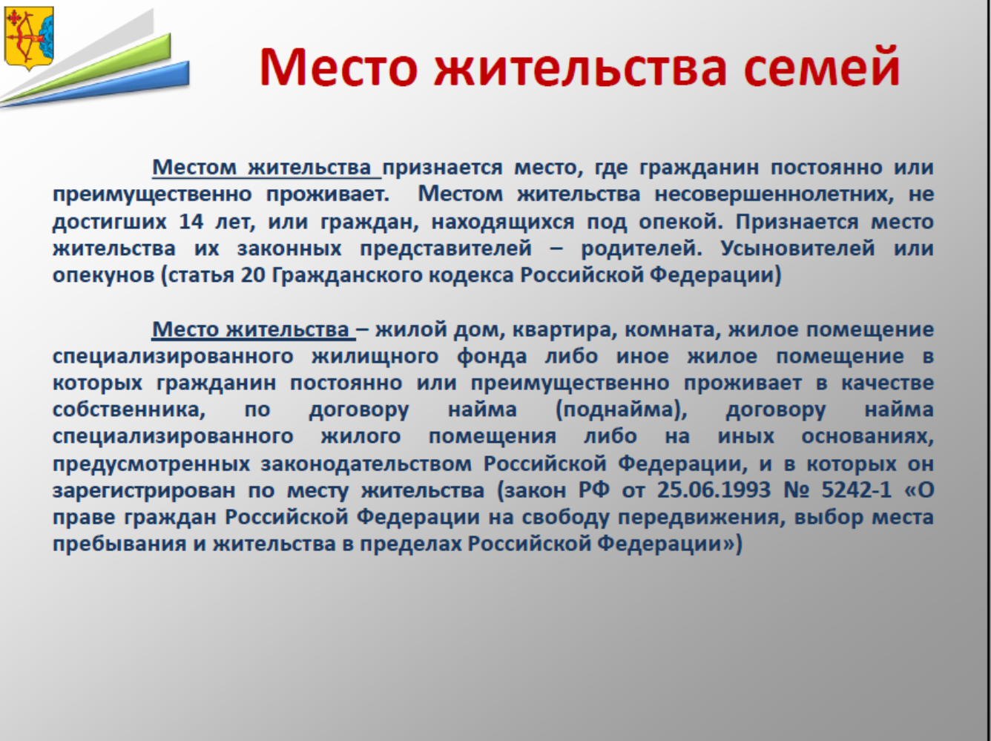

Slide 11
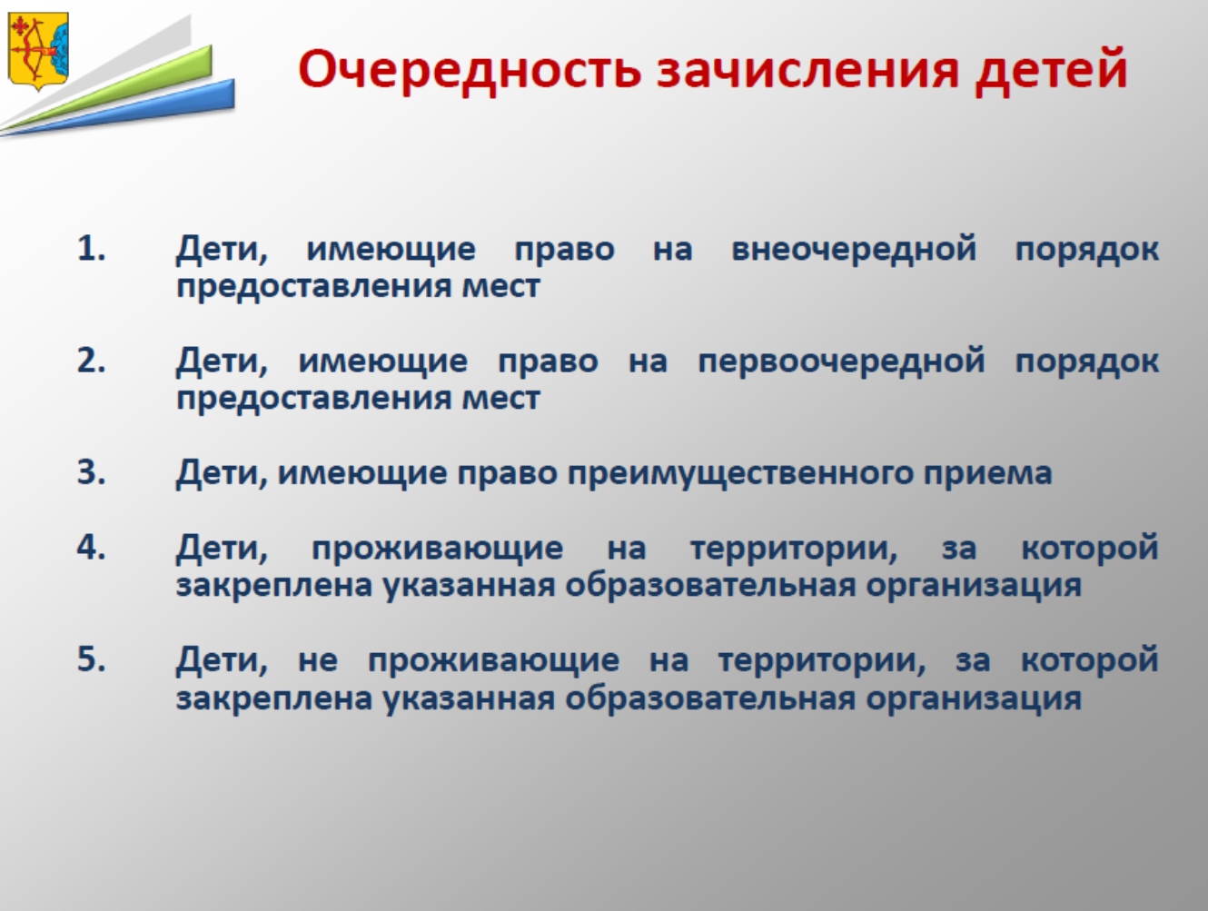

Slide 12
Начало приема заявлений
1 апреля (вторник) 2025 года
Прием заявлений о приеме на обучение в первый класс детей начинается:
С 9.00 часов – в общеобразовательные организации города Кирова
С 11.00 часов – в общеобразовательные организации Кировской области

Slide 13

Документы
Заявление родителя (законного представителя)
Согласие на обработку персональных данных
Примечание:
- Родители заранее должны ознакомиться с документами школы (лицензия и т.д.)
- обучение в школе осуществляется на русском языке

Slide 14
Документы
Паспорт родителя (оригинал и копия первая страница и прописка)
Свидетельство о рождении ребёнка (оригинал и копия)
Свидетельство о регистрации ребёнка по месту жительства (оригинал и копия)
Документ, подтверждающий первоочередное право предоставления места ребенку в школе.
Копия заключения ПМПК (при наличии)

Slide 15
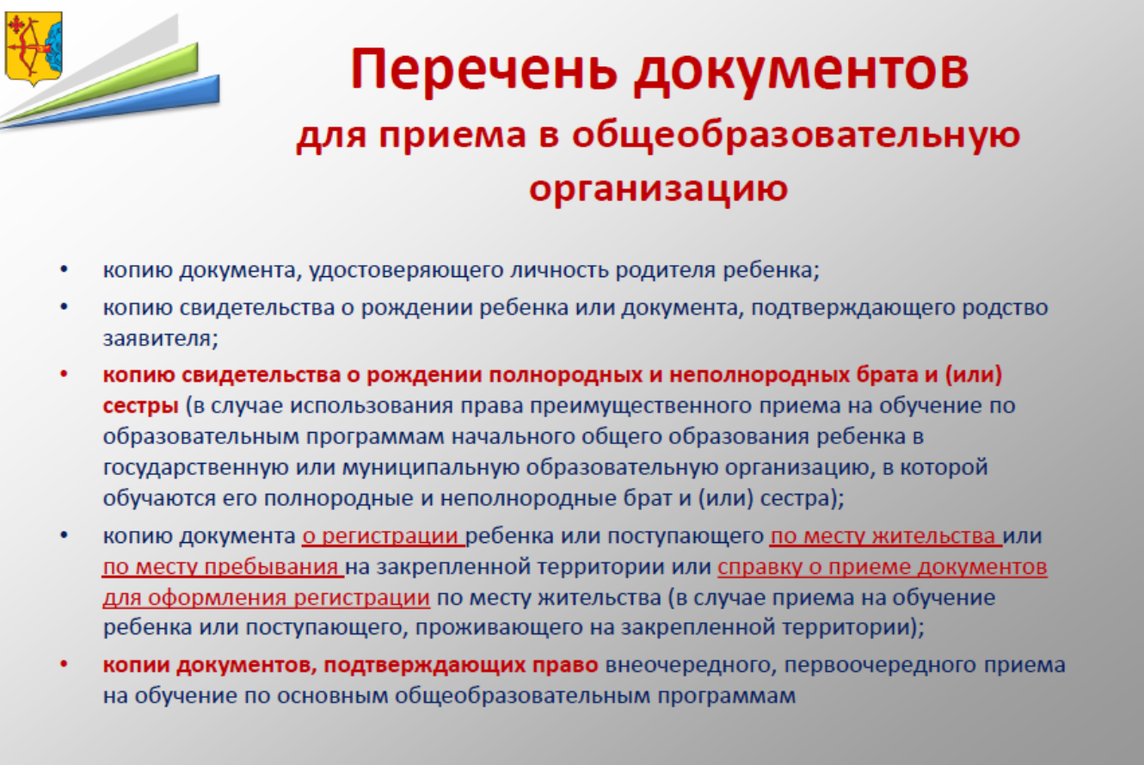

Slide 16


Slide 17

Медицинские документы
Медицинская карта
Карта прививок
Медицинский полис
СНИЛС

Slide 18
График приёма документов
День недели | Время
Понедельник | 9.00 – 11.00 14.00 – 16.00
Вторник
Среда
Четверг
Пятница
Телефон школы – 22-52-05

Slide 19

Способы подачи заявления
Электронная регистрация через ЕПГУ
Электронная регистрация через ЕРИСО
Почтой России с уведомлением
Личное обращение в школу

Slide 20
Как подать заявление через ЕРИСО КО
1. Войти на страницу авторизации по ссылке: https://one.43edu.ru.
2. На странице выбрать пункт «Войти через портал Госусуг».
3. Авторизоваться на портале «Госуслуги».
4. Выбрать пункт «Заявления в ОО».
5. Нажать кнопку «Подать заявление» и заполнить необходимые поля с приложением копий документов, в соответствии с Порядком приёма (пункты 24, 26). Поля, отмеченные красной звездочкой, обязательны к заполнению.
6. Нажать кнопку «Сохранить» в конце заявления для отправки заявления.
Процесс учёта заявления в системе может занять несколько минут, поэтому не стоит подавать заявление повторно. Несколько заявителей не могут подать заявление на одного ребёнка.
Факт подачи заявления ещё не является зачислением в общеобразовательную организацию.

Slide 21
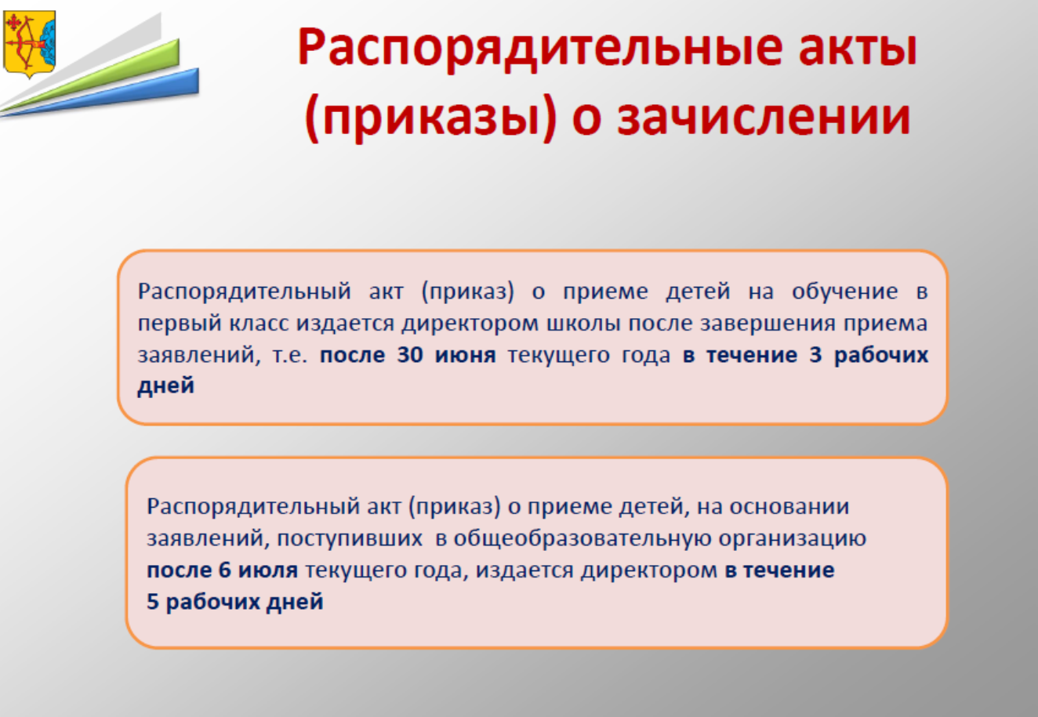

Slide 22

Информирование родителей о ходе зачисления
4.9. При присвоении статуса «Приглашение на приём» заявитель должен в течение 7 рабочих дней предоставить в Школу подтверждающие документы.
4.11. Статус «Принято решение о зачислении» присваивается после рассмотрения заявления и успешной проверки достоверности представленных документов.

Slide 23
Информирование родителей о ходе зачисления
4.12. Статус «Отклонено» присваивается по следующим основаниям:
- отсутствие (не предоставление заявителем) документов (документа), предусмотренных (-ого) настоящими Правилами;
- повторная, в том числе неоднократная подача заявления;
- в документах имеются подчистки, приписки, зачеркнутые слова и иные неоговоренные
исправления;
- нечитаемость представленных документов или их копий;
- несоответствие представленных документов по форме и (или) содержанию нормам
действующего законодательства;
- нарушение заявителями сроков представления документов;
- при наличии ошибочных данных в сведениях о ребенке или заявителе;
- если на 1 сентября текущего года ребенку не исполнилось 6 лет 6 месяцев или уже
исполнилось 8 лет и отсутствует разрешение учредителя о приеме ребенка в
общеобразовательную организацию для обучения в более раннем или более позднем
возрасте.

Slide 24
Информирование родителей о ходе зачисления
4.13. Статус «Издан приказ о зачислении» присваивается после издания приказа директора Школы о приёме ребенка на обучение в первый класс.

Slide 25

Цифры приема
Количество классов - 4
Количество учащихся – 120 человек
до 30 человек в классе

Slide 26

Полезная информация
Сайт школы - sch8.kirovedu.ru,
раздел «Приём в 1 класс»
Техническая поддержка ЕРИСО
8-922-949-99-54
8-922-948-50-12
8-922-963-78-52
8-922963-35-63
Электронная почта: eriso@kirovipk.ru

Slide 27
